Slide 1
Workshop Historische Context Nederland 1948-2008
James Kennedy
9 maart 2023

Slide 2
Canon van Nederland maakt grote ontwikkelingen in naoorlogs Nederland zichtbaar

Slide 3
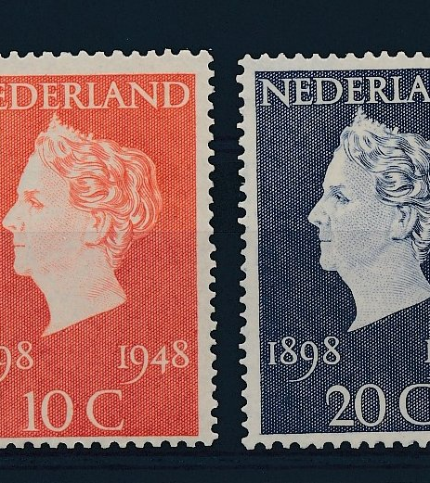
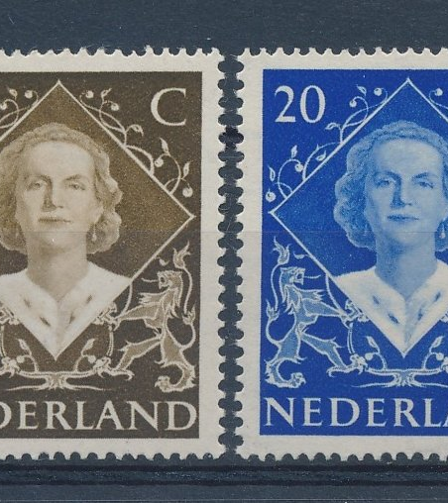
Nederland 1948-1978

Slide 4
I. Trauma (Indonesië)

Slide 5
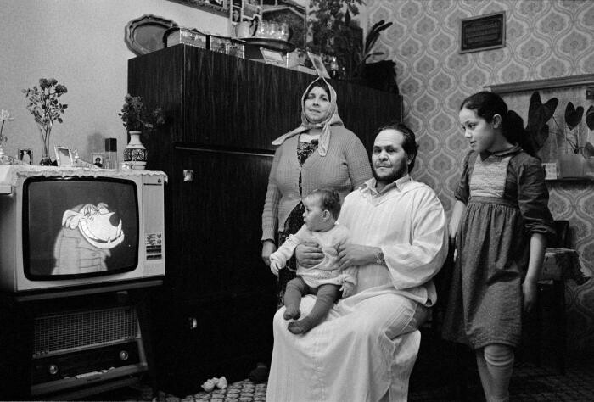
II. Werk (Haven van Rotterdam, Gastarbeiders)

Slide 6
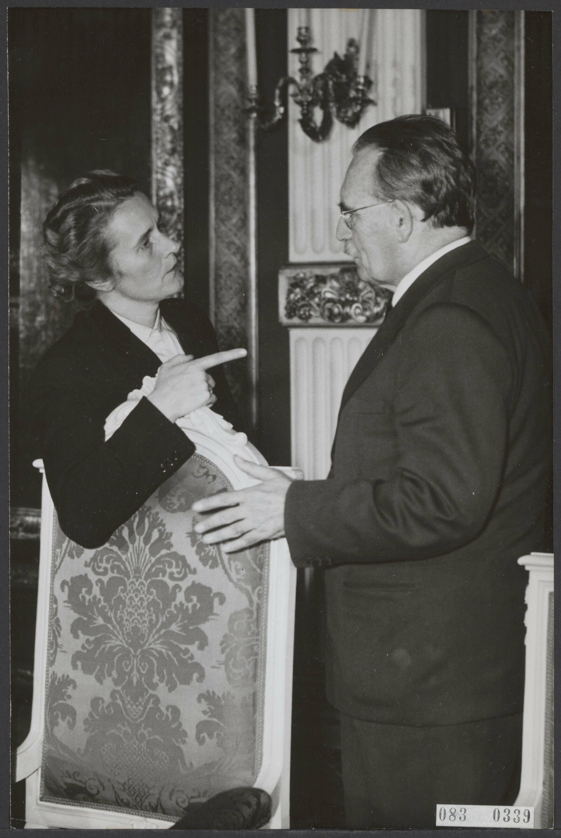
III. Zekerheid (De waters- nood, Marga Klompé)

Slide 7
IV. Playtime (De televisie, Annie M.G. Schmidt)

Slide 8
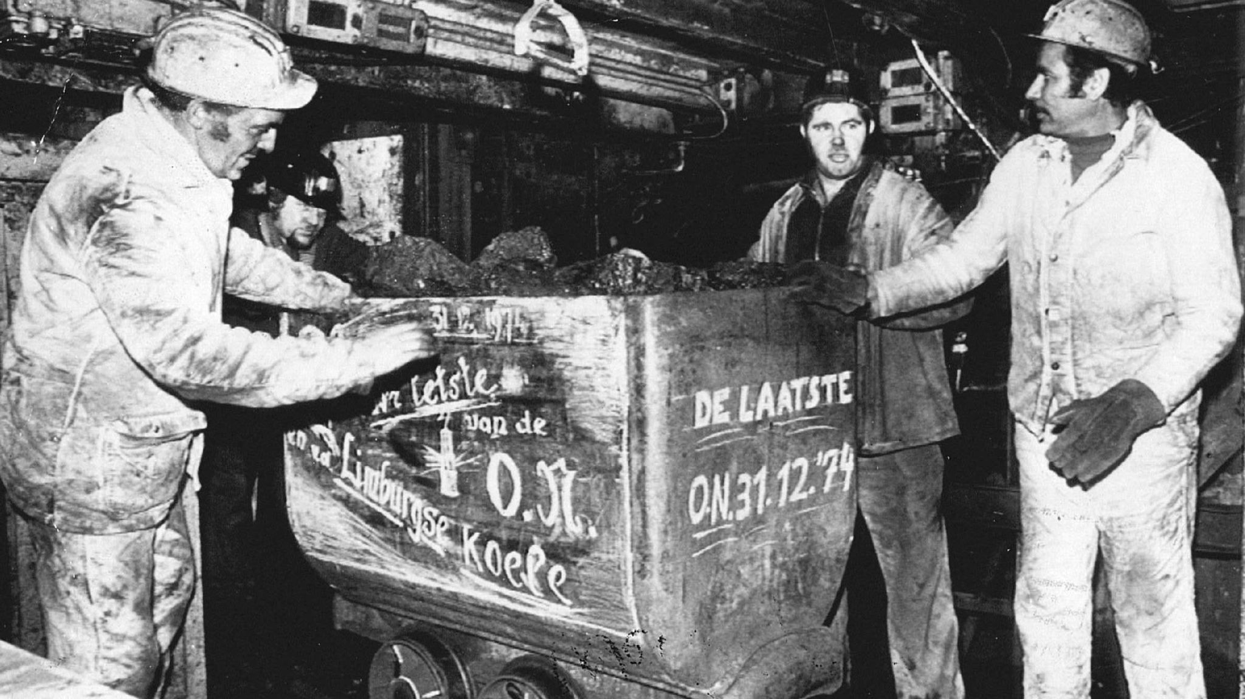
V. Katers (Kolen en gas)

Slide 9
Nederland, 1978-2008

Slide 10
I. Zelfstandige burgers (weer Marga Klompé)

Slide 11
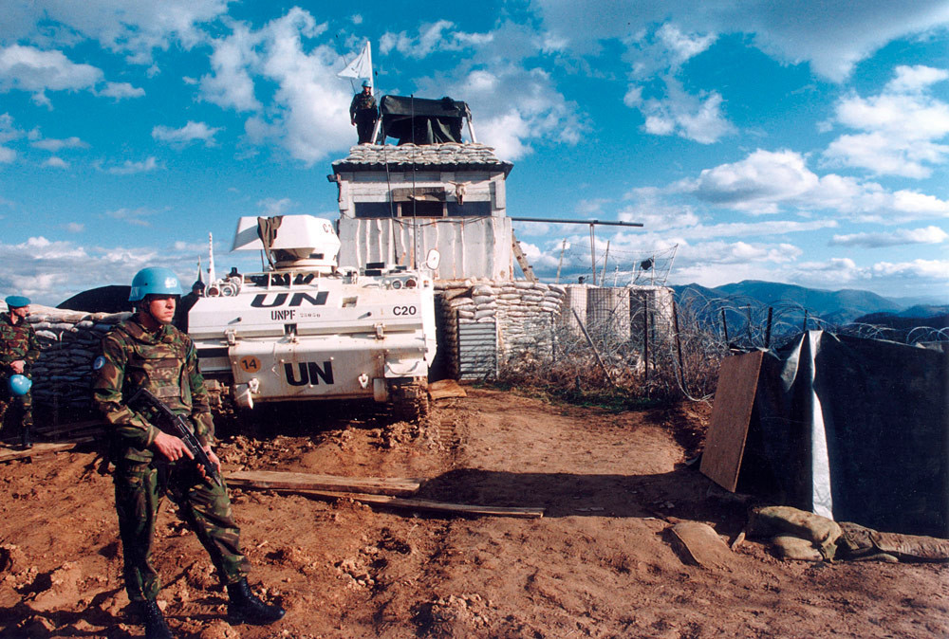
II. Einde van de geschiedenis (Europa, Srebrenica)

Slide 12
III. Multiculturele ‘drama’ (Het Caribisch gebied)

Slide 13
IV. Identiteit (Het Oranjegevoel)

Slide 14
V. Katers (Kolen en gas)

Slide 15
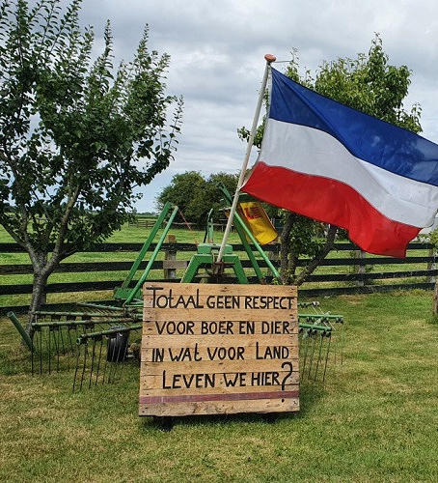
D
Bezinning over toen en thans

